Slide 1
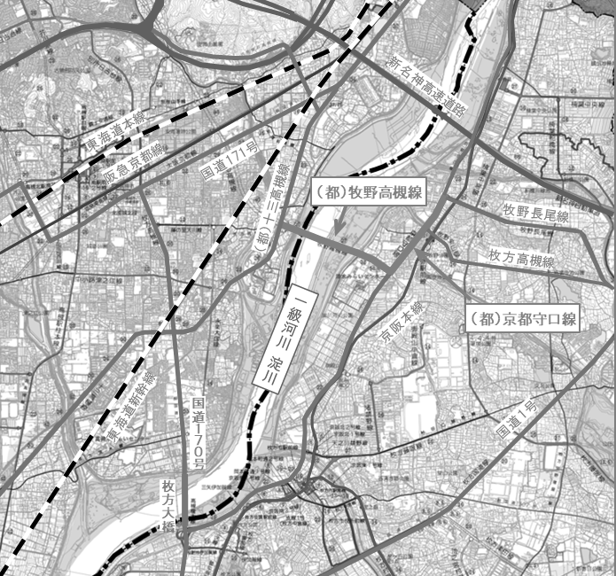
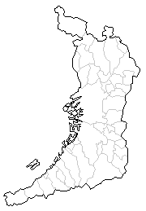

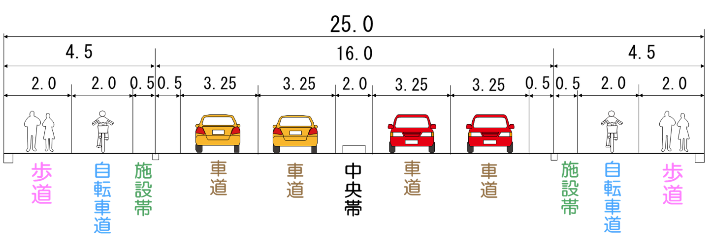
府道 枚方高槻線（都市計画道路 牧野高槻線）
事業概要
位置図
【事業目的・整備効果】
○本路線は、一級河川淀川を橋梁によって渡河し、枚方市と高槻市を結ぶ幹線
道路です。
○現在、淀川を渡河する橋梁が、大阪府北東部において、南は枚方市の枚方大
橋から北は京都府八幡市の御幸（ごこう）橋まで約12ｋｍ離れており、隣接道
路である国道170号（大阪外環状線）及び府道京都守口線の交通が枚方大
橋に集中し、慢性的な渋滞が発生しています。そのため、本事業では、枚方大橋
に集中する交通を分散させることで慢性的な渋滞を緩和します。
○また、関連事業として、本路線の整備にともない交通量が増加する府道京都守口
線の一部を２車線から４車線へ拡幅整備を行います。
【事業箇所】
枚方市渚野町４丁目～高槻市前島２丁目
【設計概要】
延長：1.5km 幅員：26.3m（4車線）
（都）十三高槻線
京都守口線
事業箇所
（都）牧野高槻線
170
高槻市
枚方市
170
枚方大橋
事業中区間
L=1.5km
事業中区間L=1.5km
（別事業）
標準横断図
［単位：m］
26.3
0.5
その他
0.4
0.5
3.25
3.25
1.5
0.4
2.5
2.5
3.25
3.25
2.5
2.5
歩道
自転車道
車道
車道
中央帯
車道
車道
自転車道
歩道
【取組状況など】
☞高槻市域についてはこちらをご覧ください（茨木土木事務所ホームページ）
（調整中）
☞枚方市域についてはこちらをご覧ください（枚方土木事務所ホームページ）
【問い合わせ先】
都市整備部 道路室 道路整備課 建設グループ (06－6944－9276)

